Slide 1
МИНИСТЕРСТВО ОБРАЗОВАНИЯ И НАУКИ МУРМАНСКОЙ ОБЛАСТИ Государственное областное бюджетное общеобразовательное учреждение «Мурманская коррекционная школа № 1»
Презентация
по теме: «Формирование творческой деятельности у детей с ТМНР через развитие
сенсорно-перцептивной сферы на уроках ППД, ИЗО и во внеурочной деятельности »
Выполнила: Реснянская Вита Викторовна, учитель;
ГОБОУ Мурманская КШ №1

Slide 2
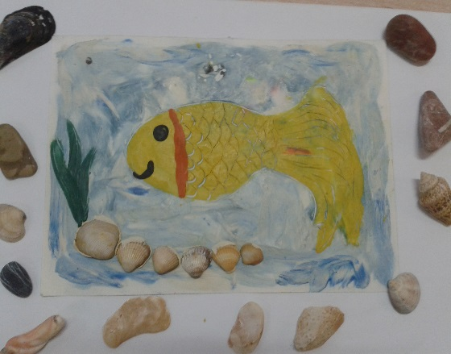
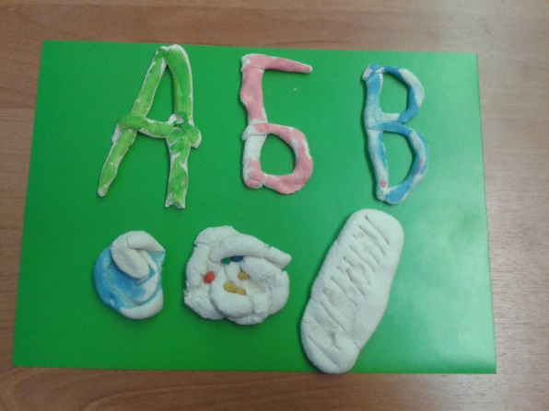
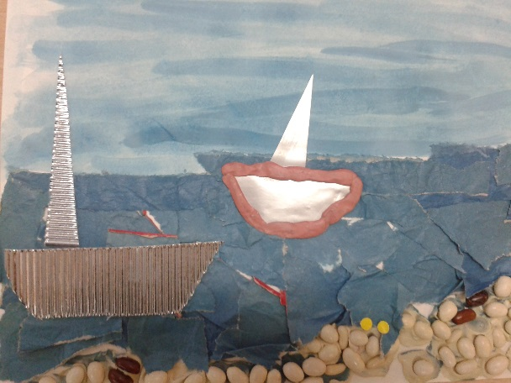
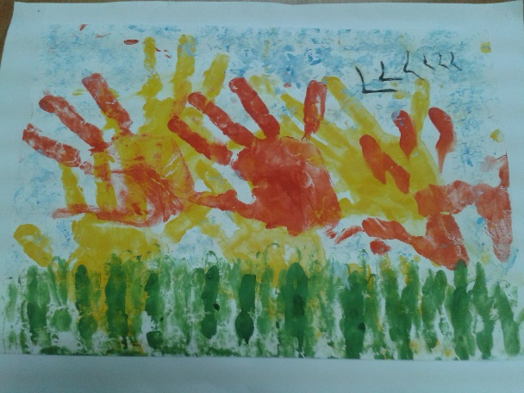
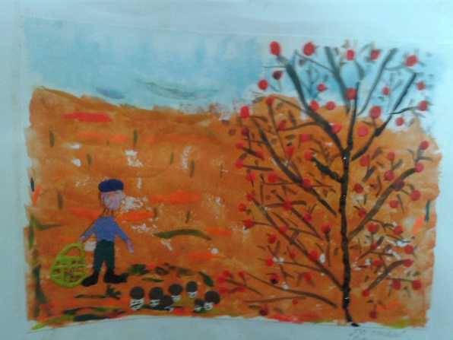
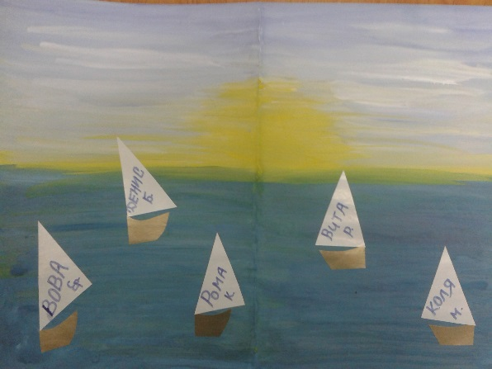
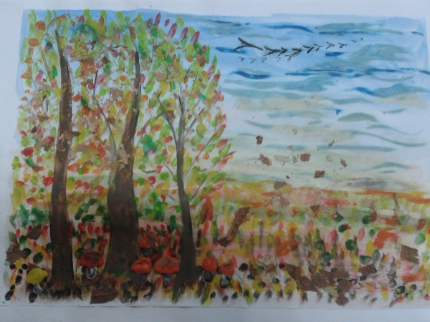
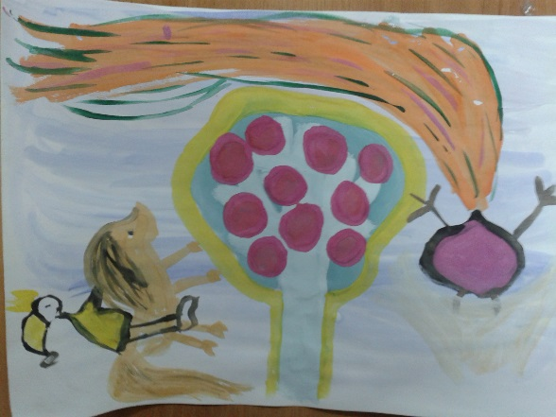
Формирование художественных навыков и умений у детей имеющих ограниченные возможности здоровья формируется путем развития и становления фундаментальных базовых процессов психики. Через развитие сенсорно – перцептивной сферы, у детей данной категории происходит сенсорное обогащение, копится чувственный опыт путем взаимодействия с различными материалами окружающего мира и формирование способов действия с ними. Изобразительная и предметно-практическая деятельность является хорошей основой для развития эстетического восприятия детей данной категории и коррекции их психических функций.

Slide 3
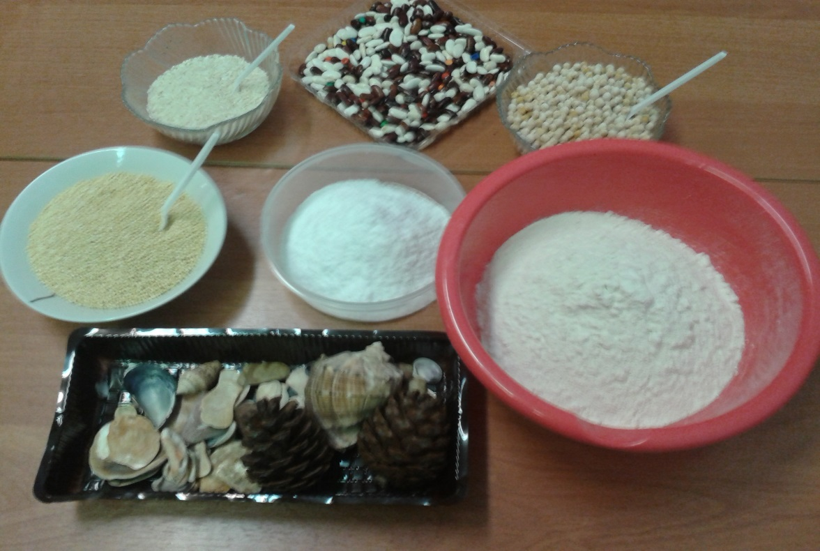
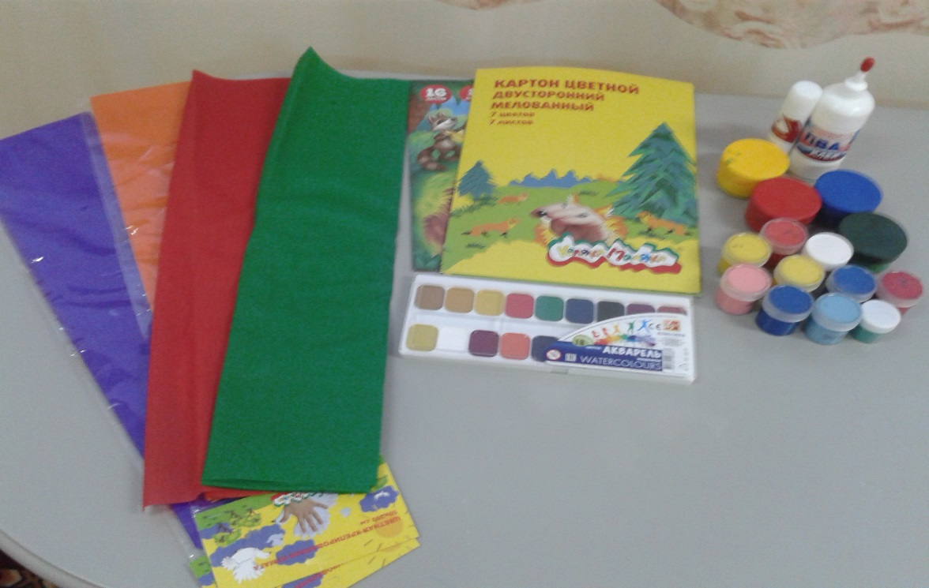
Основная цель обучения: формирование и развитие творческих способностей через взаимодействие с материалами стимулирующих сенсорную сферу (бумага, картон, пластилин, краски, крупы, природный материал и др.).
Для достижения этой цели решается ряд задач:
-формирование положительного отношения к деятельности;
-развитие целенаправленных предметных действий;
-развитие элементов планирования и контроля деятельности;
-знакомство с предметами, материалами различными по фактуре, свойствам и назначению(пластилин, краски, природный материал, рабочий инвентарь, клей и др.).

Slide 4
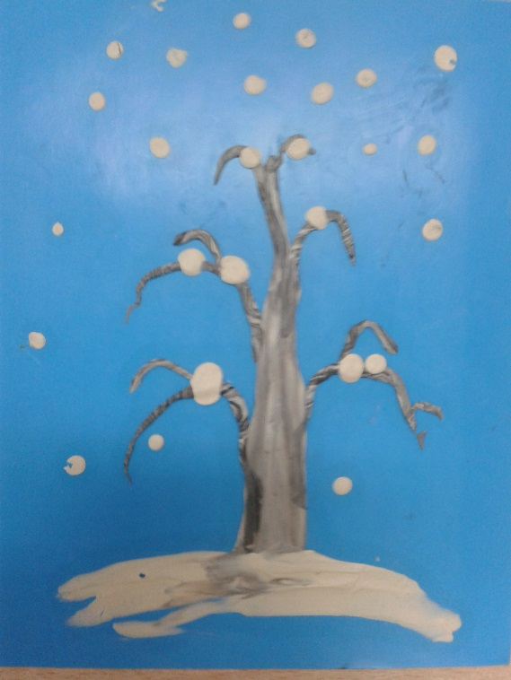
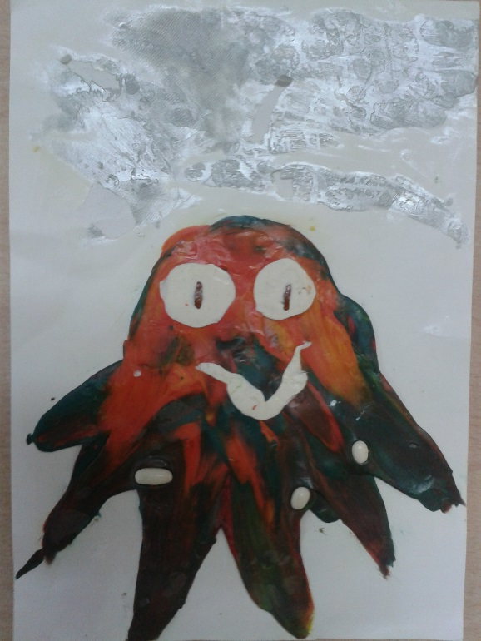
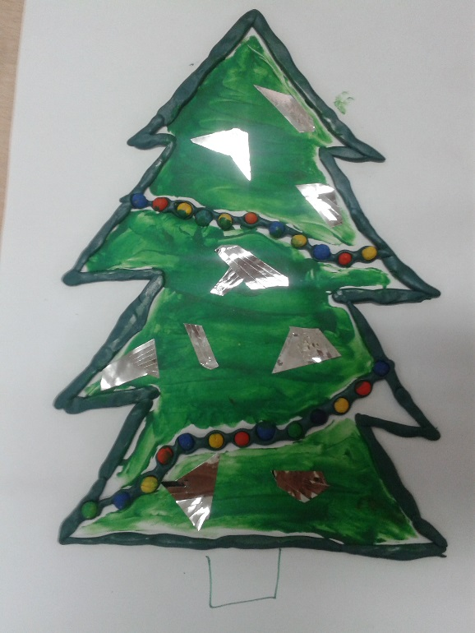
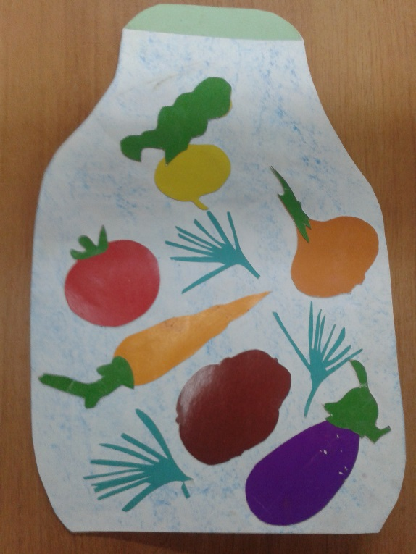
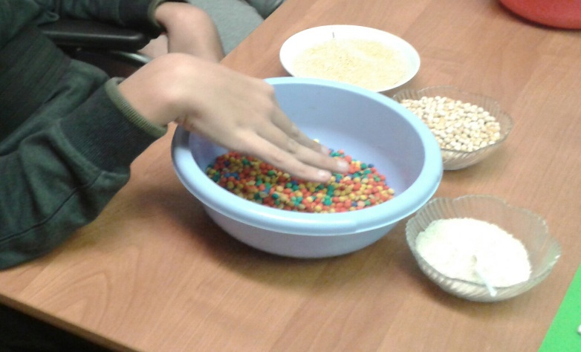
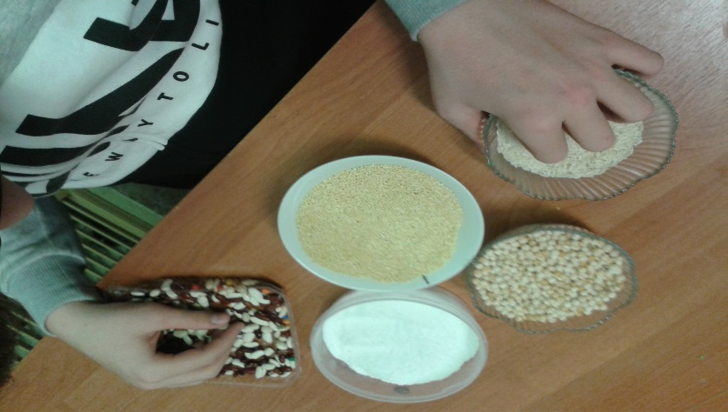
Направления обучения:
1.«Накопление, обогащение и стимуляция сенсорного опыта через материалы различные по фактуре»
2. «Обучение действиям с материалами, через разные виды ИЗО деятельности: пластилин, краски, бумага, природный материал».
3. «Элементарное творчество. Развитие способностей к простому творчеству через создание индивидуальных и коллективных композиций».
Деятельность направлена на раскрытие и развитие индивидуальных способностей у детей с ОВЗ.

Slide 5
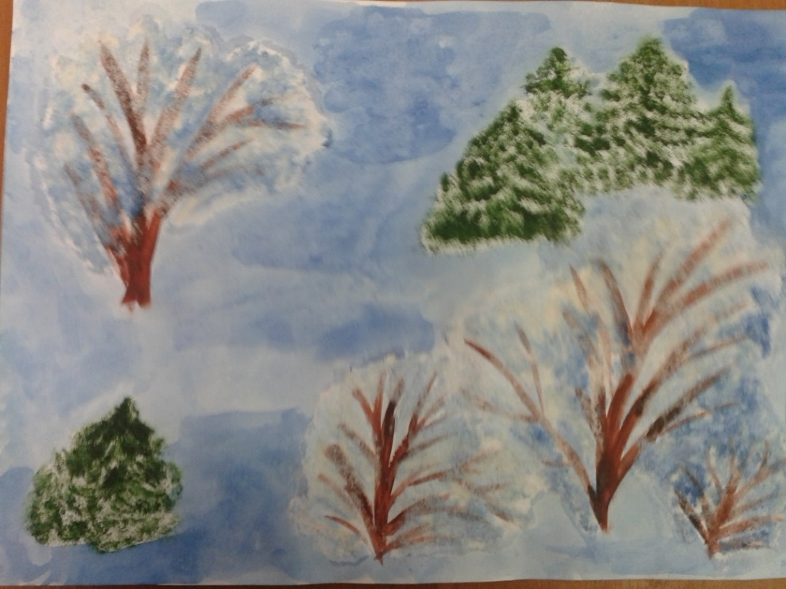
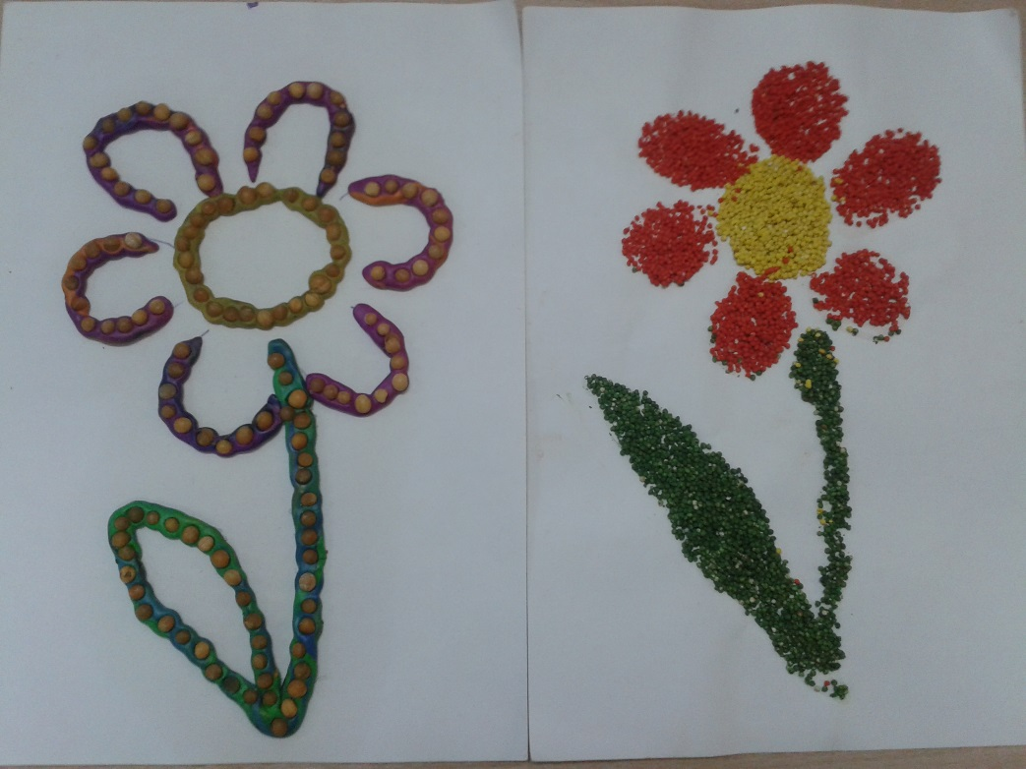
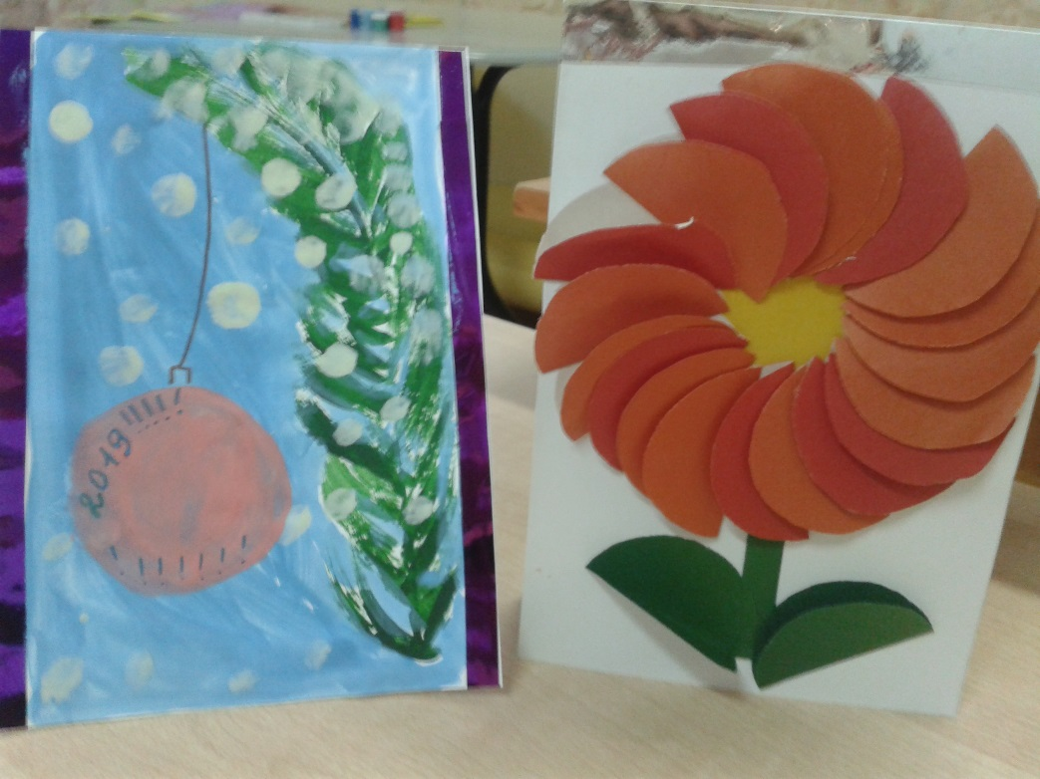
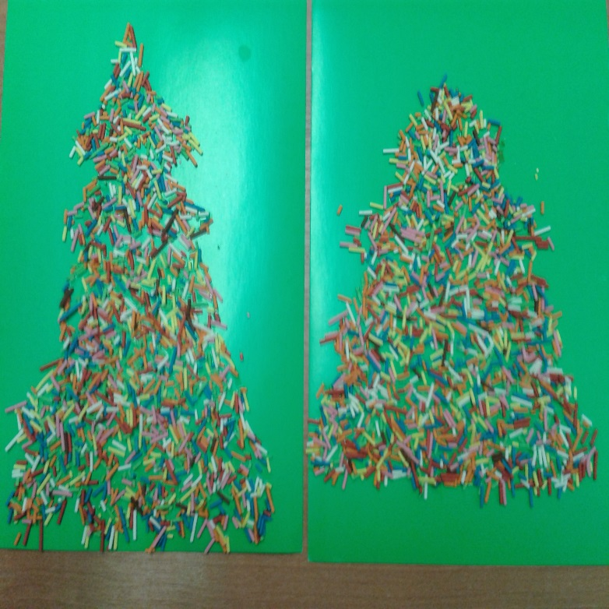
Усложнение программного материала по классам происходит за счет расширения содержания рассматриваемых тем, усложнения видов деятельности и способов выполнения заданий. Темп развития и приобретения новых знаний для детей с ТМНР чрезвычайно замедлен, поэтому необходимо дозированно давать новый материал и часто повторять и закреплять полученные навыки.

Slide 6
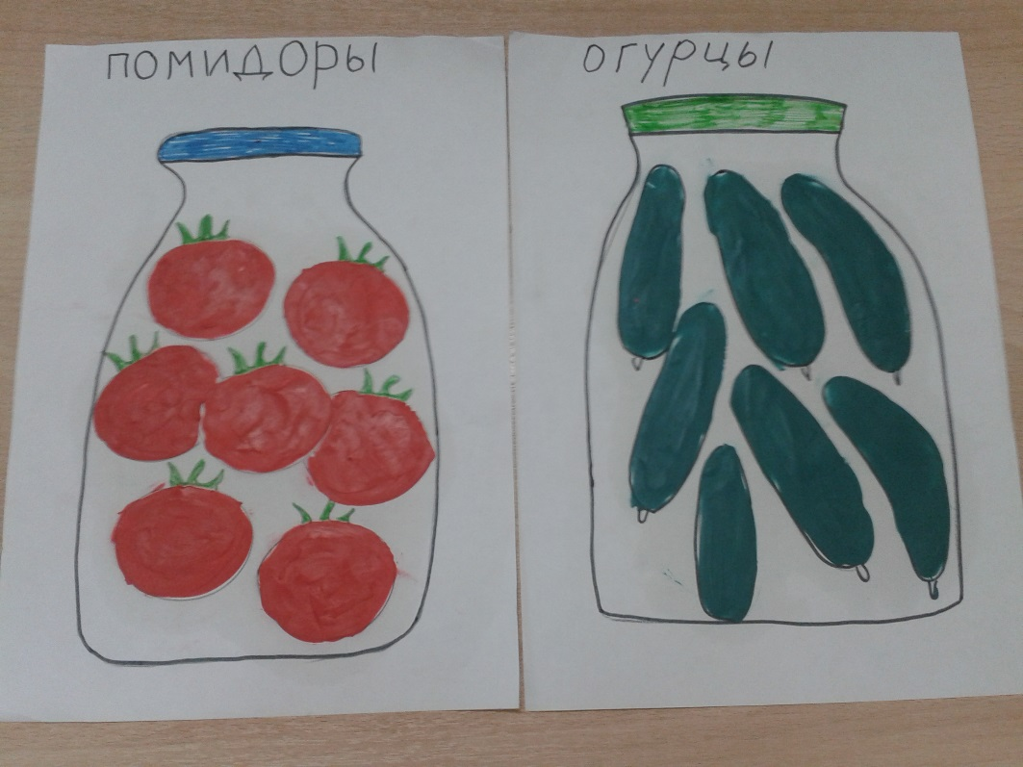
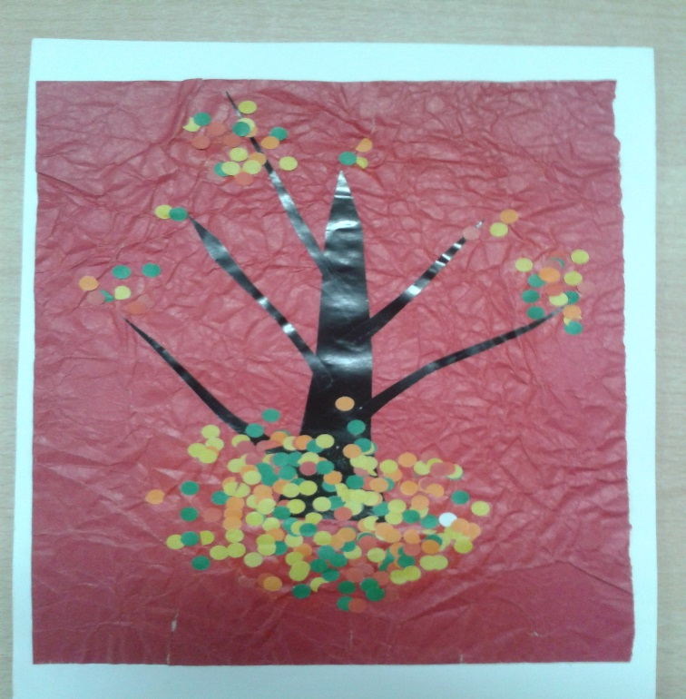
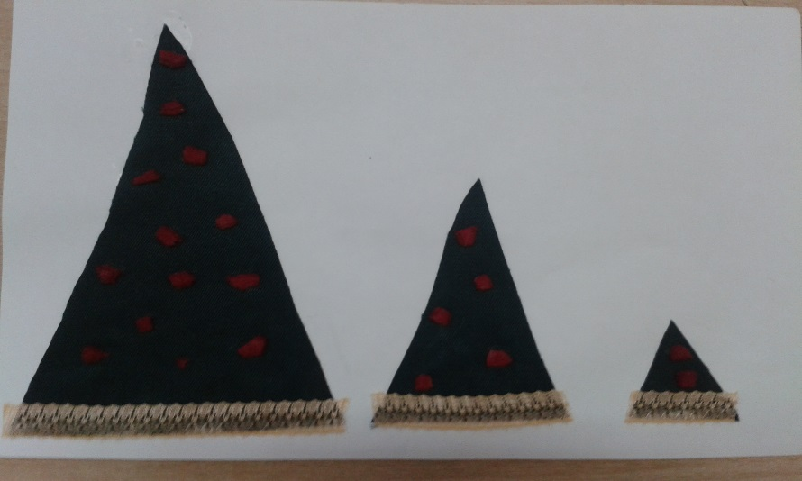
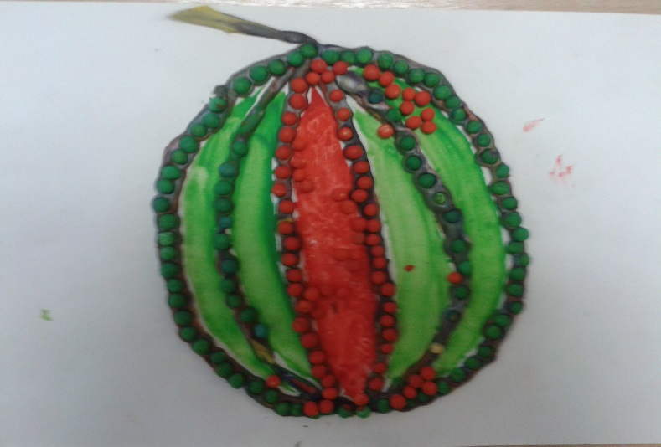
«Накопление, обогащение и стимуляция сенсорного опыта через материалы различные по фактуре»
Знакомство с сыпучими материалами (крупы, песок, соль , орехи, семечки и др.)
Знакомство с природным материалом(шишки, ракушки, листья и др.)
Знакомство с пластилином и его свойствами.
Знакомство с бумагой и картоном, различными по фактуре и цвету.
Ткани(тонкие, плотные, цветные).
Краски. Знакомство с гуашью и акварелью (основные цвета, смешивание красок).
Клей. Знакомство со свойствами соединяющих материалов.

Slide 7
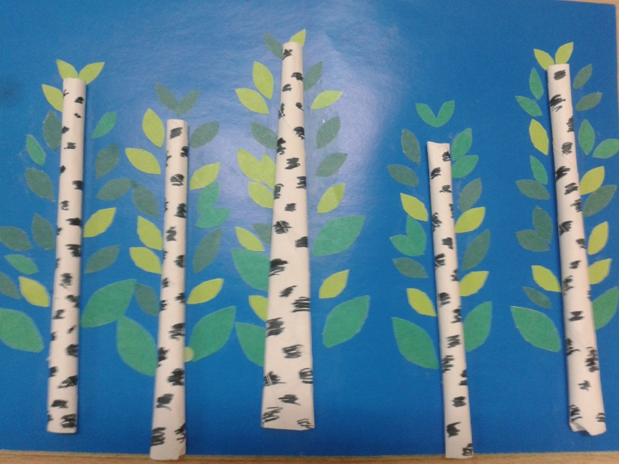
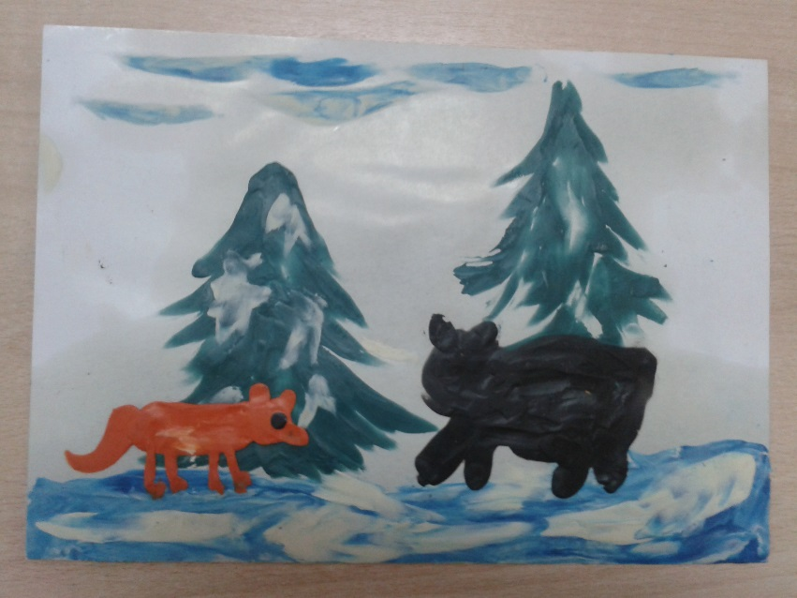
«Обучение действиям с материалами, через разные виды ИЗО деятельности : пластилин, краски, бумага, природный материал».
-Природный материал. Сыпучие материалы(пересыпание в различные емкости, сортировка, релаксационные игры).
-Сыпучие материалы(задания на формирование умений выполнять простые целенаправленные действия: насыпание круп на клей, прижимать фасоль к пластилину)
Природный материал(крупные виды сырья: шишки, орехи,ракушки,веточки елки).Соединение двух и более деталей на клей, пластилин.
Выкладывание на плоскости различных изображений без соединения на клеящуюся основу.
-Действия с бумагой(сгибать, разглаживать,сминать,отрывать кусочки)
- Действия с картоном (обследование границ листа, смазывание некоторых участков клеем,
-Учить соединять различные по фактуре материалы с использованием клея(сыпучие материалы,ткани,бумага).
Краски и кисти. Инвентарь для ИЗО деятельности (знакомствами с кисточками) Упражнения на формирование навыков по работе с кисточками.
Альтернативные способы рисования(обучение простым действиям и доступным способам рисования для получения различных фоновых изображений),
-рисование губками,
-рисование ладошками.

Slide 8
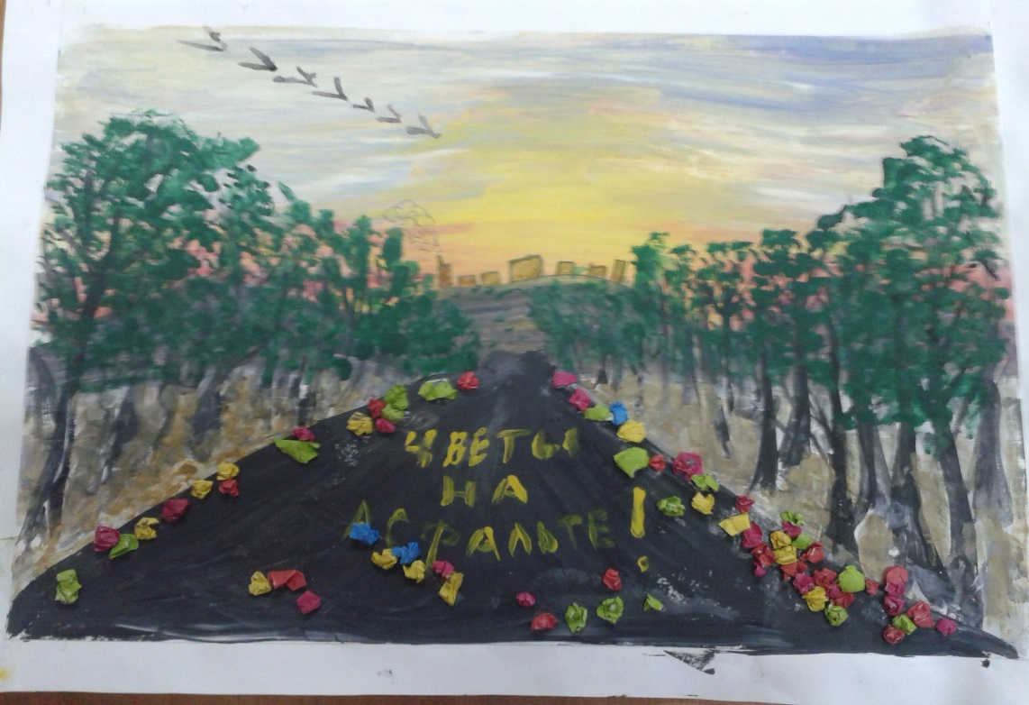
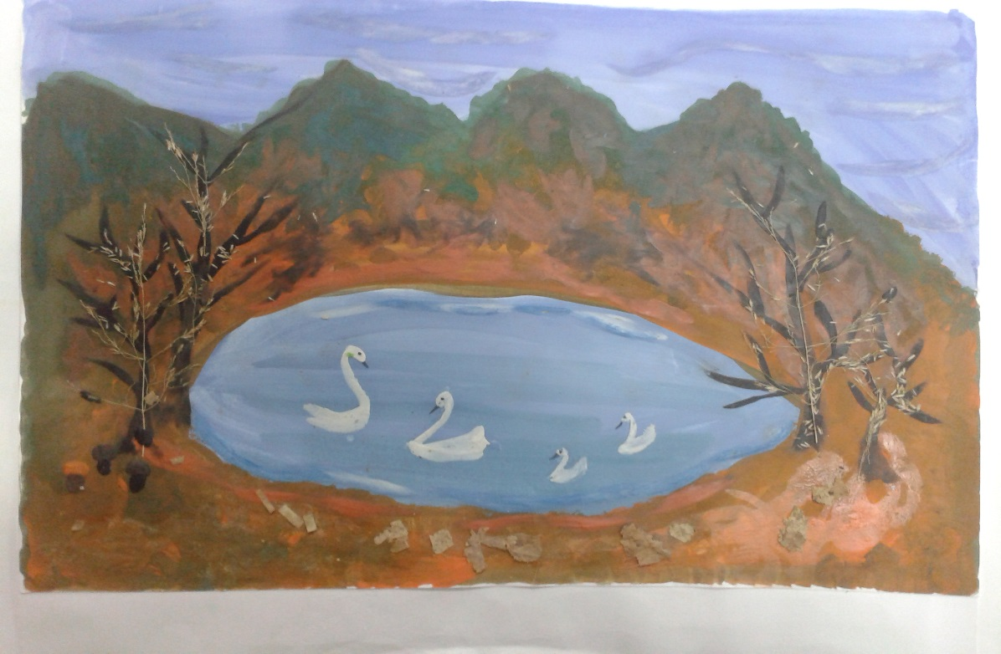
«Элементарное творчество. Развитие способностей к простому творчеству через создание индивидуальных и коллективных композиций».
- Инвентарь для работы с пластилином(доска ,стека ).
-Простые поделки из пластилина(плоскостные и объёмные).
- Простые поделки из бумаги, с использованием соединительных материалов(клей ПВА, клей – карандаш). Простые поделки из пластилина с использованием круп( горох, фасоль, гречка, пшено).
-Окрашивание круп в различные цвета с помощью гуаши(горох, пшено).
-Простые игры с использованием цветных сыпучих материалов(горох :сортировка, смешивание цветов). Простые поделки с использованием цветных круп на основе пластилина.
-Сложные композиции .Создание коллажа. Этапы работы:
- использование гуаши и акварели при создании фона),
-использование пластилина для коррекции фона и создания эффекта объёмности изображения,
-бумага(использование различных элементов из бумаги, бумажных и картонных заготовок для общей картины),
-использование сыпучих материалов в общей работе,
-использование различного природного материала в коллаже по замыслу педагога.

Slide 9
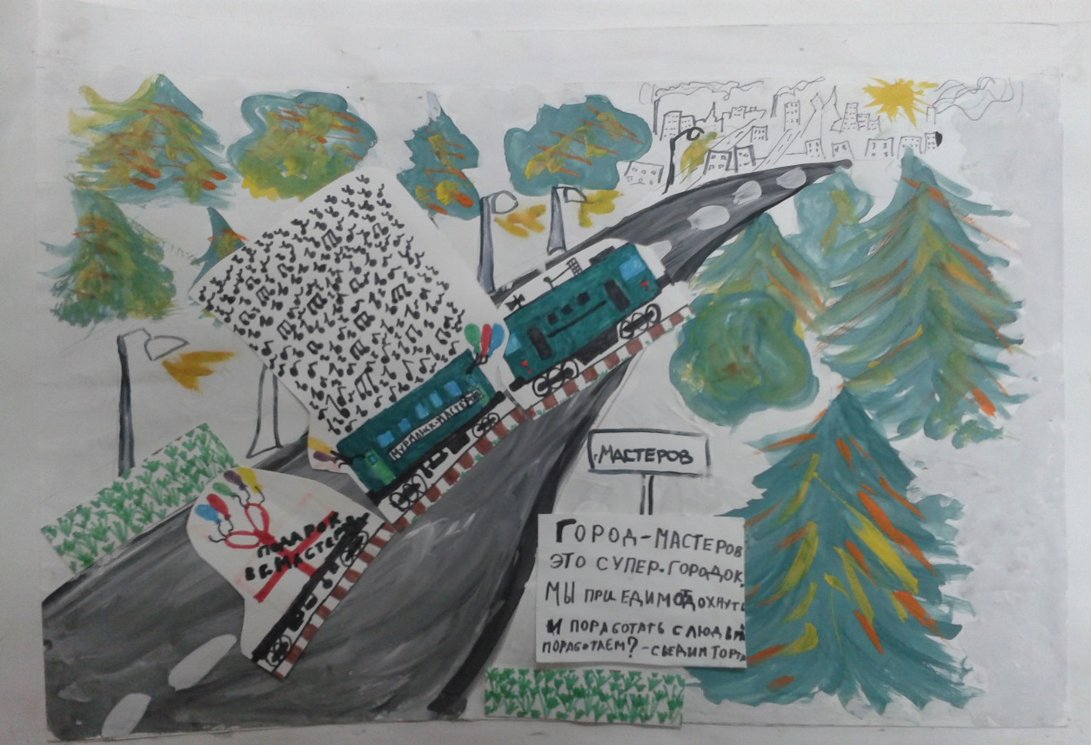
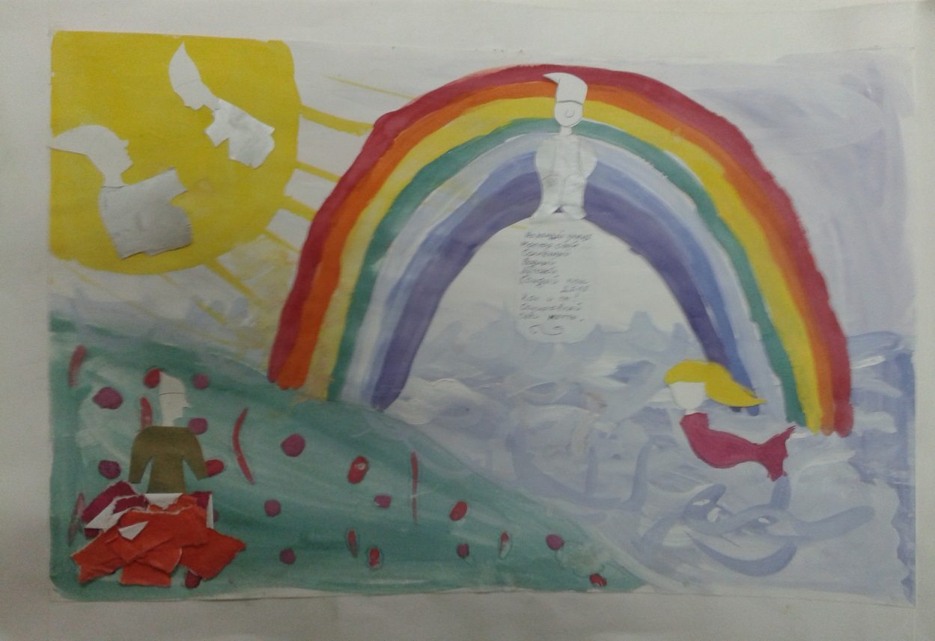
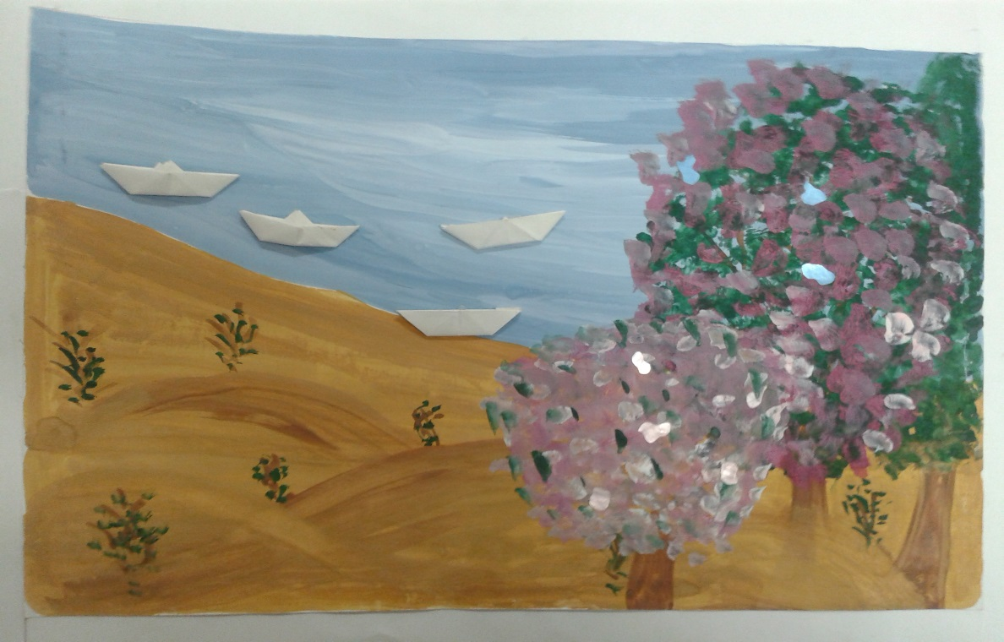
Обеспечение максимально ранней социальной адаптации через коллективное взаимодействие в общих творческих проектах.
Развитие эстетического восприятия через создание художественного изображения.
Усовершенствование приобретённых навыков в работе с различными материалами.

Slide 10
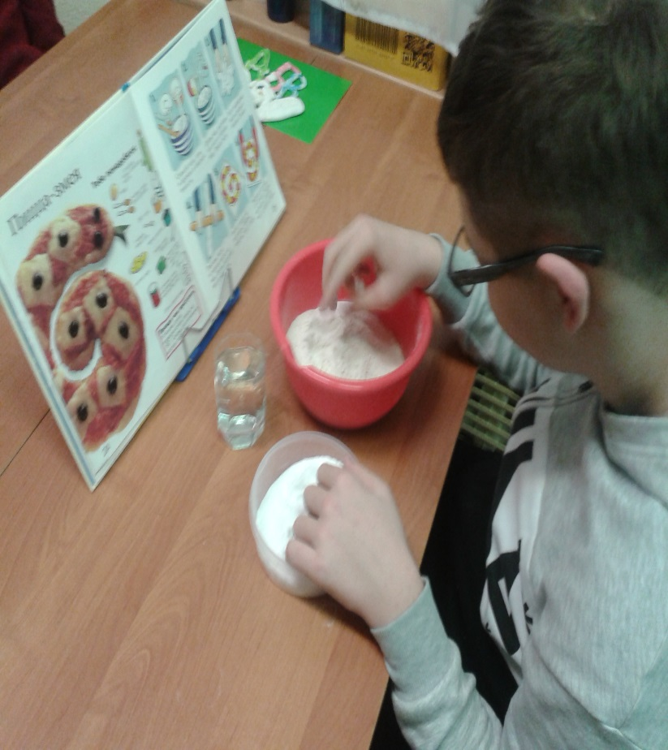
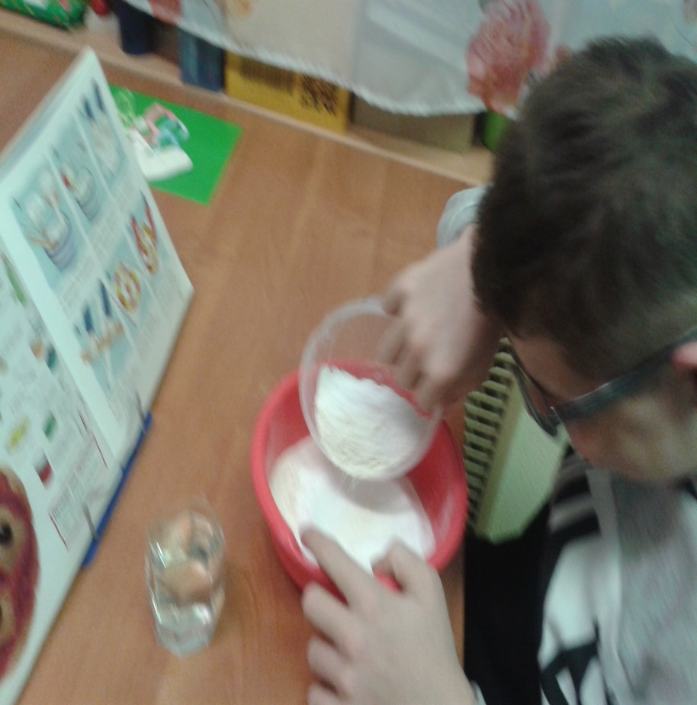
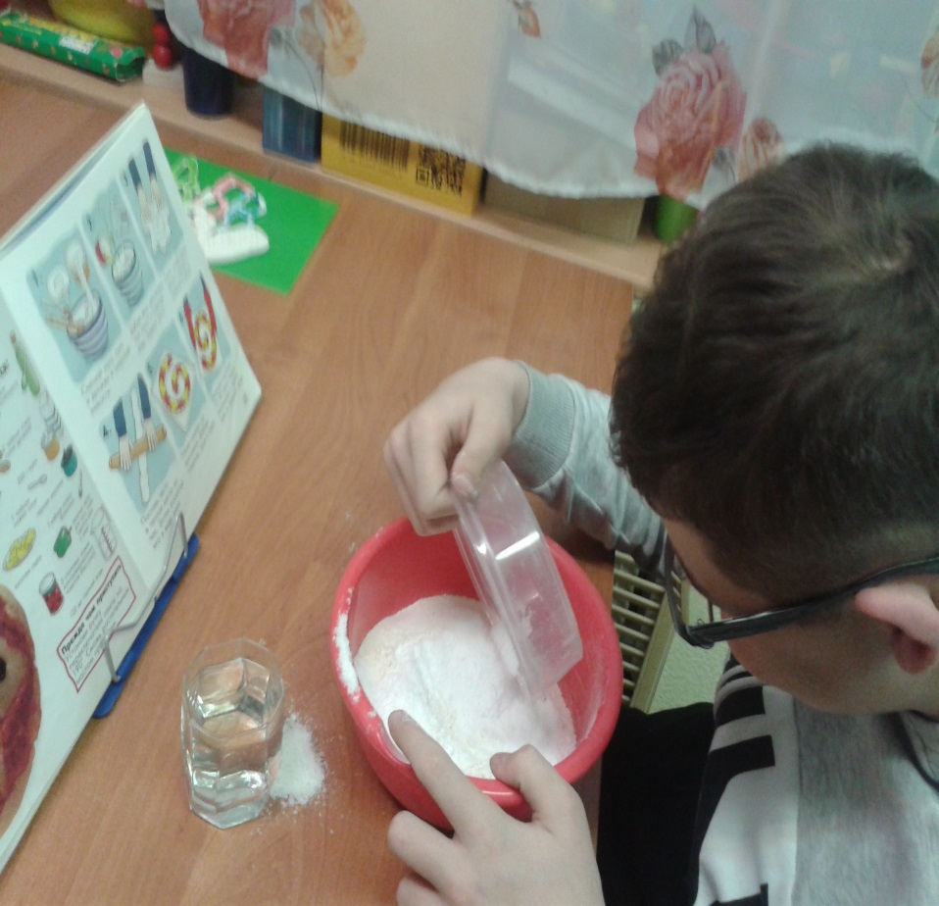
Фрагменты занятия «Волшебное тесто» Задачи: -Учить зрительно и тактильно отбирать материалы для работы, смешивать нужные ингредиенты ,разделывать тесто на части, придавать форму изделию из теста, подбирать декоративные материалы для украшения (цветной горох) -Развивать тактильную чувствительность, ручную моторику -Воспитывать трудолюбие, развивать творческую активность

Slide 11
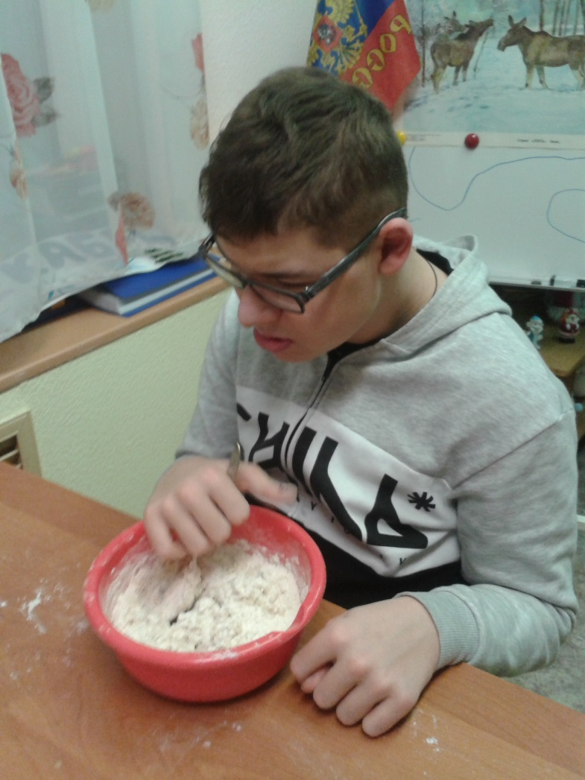
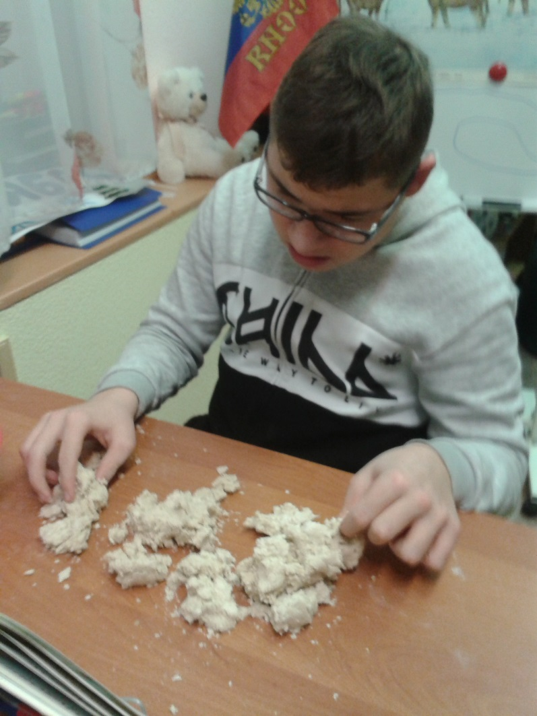
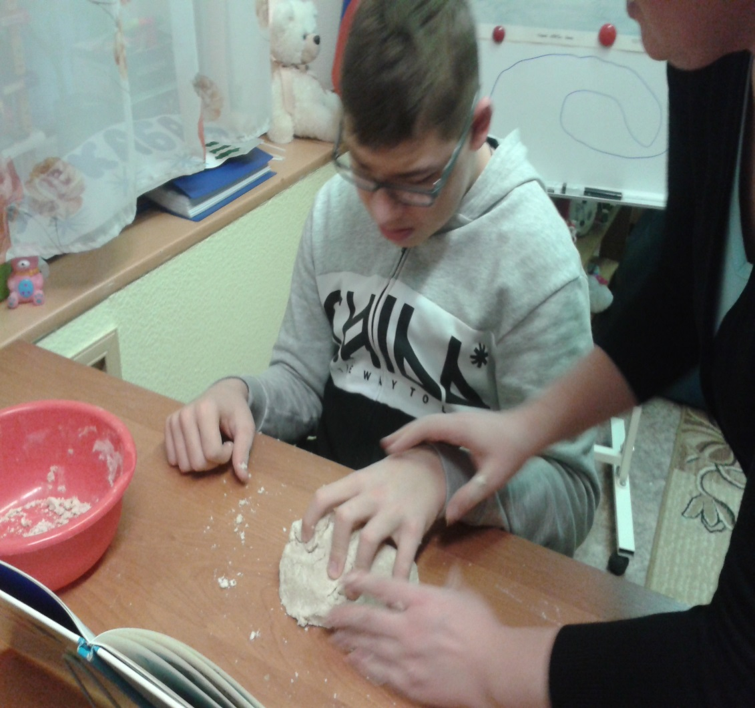
Ход занятия: 1.Обследование предложенных материалов, исключение лишних материалов и предметов 2.Повторение алгоритма (последовательности) действий 3.Соединение материалов в нужной последовательности, замес теста 4.Обследование свойств полученной пластичной массы

Slide 12
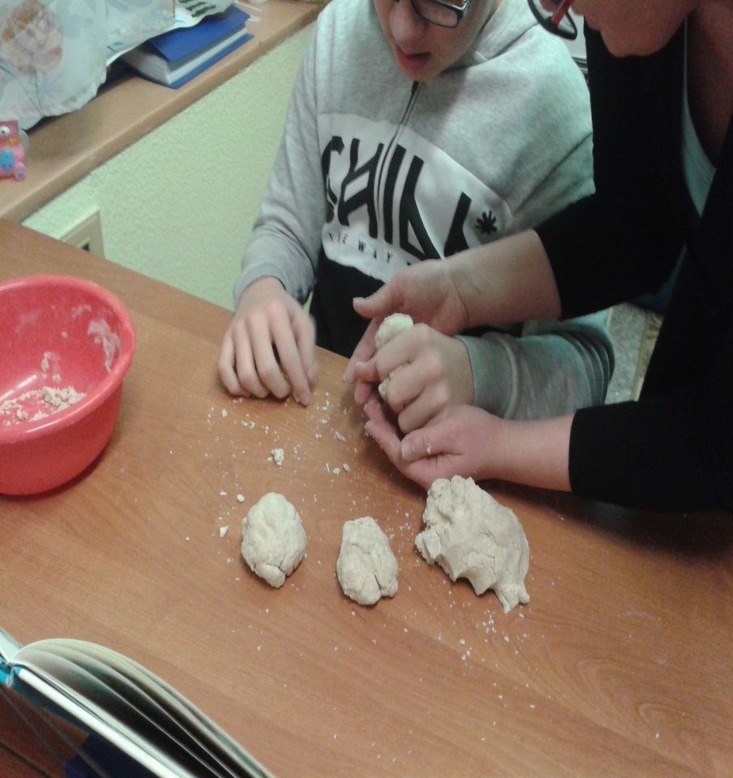
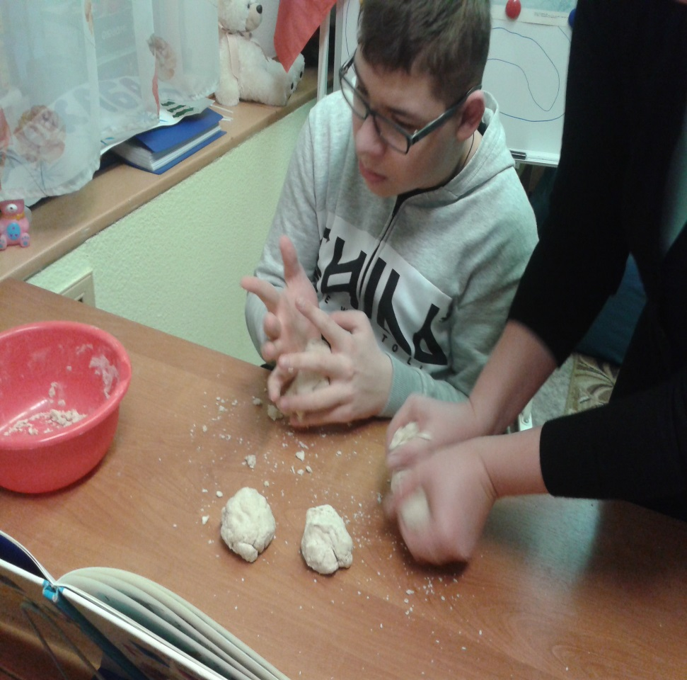
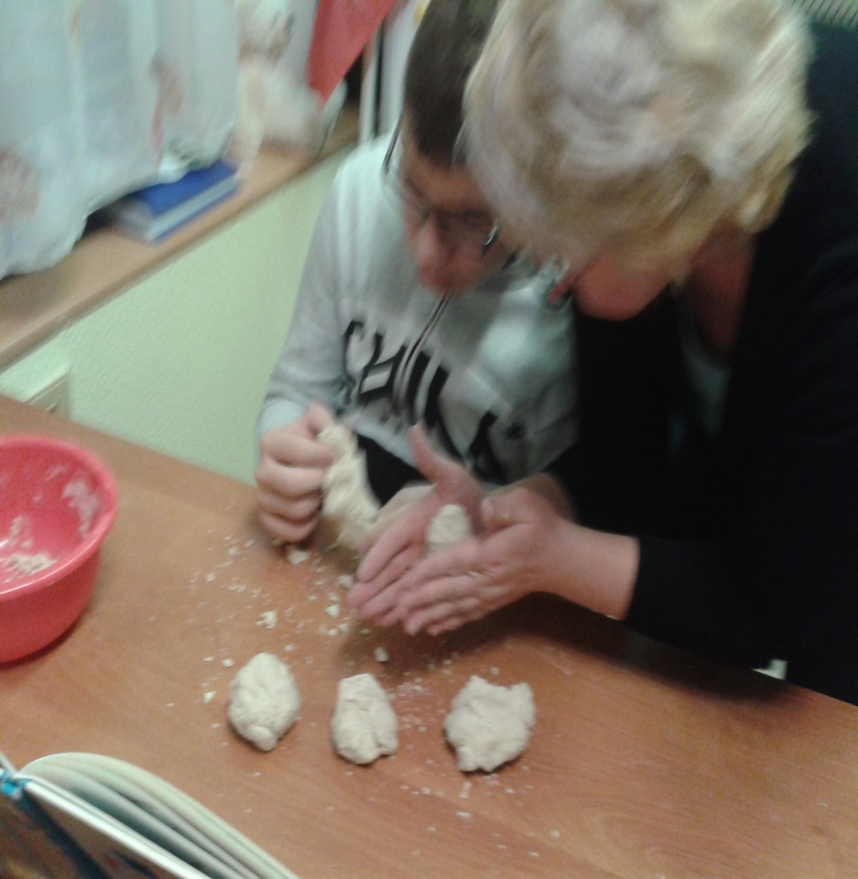
5.Разделение комка теста на равные части, интенсивное разминание каждого комочка, скатывание в эластичный шарик

Slide 13
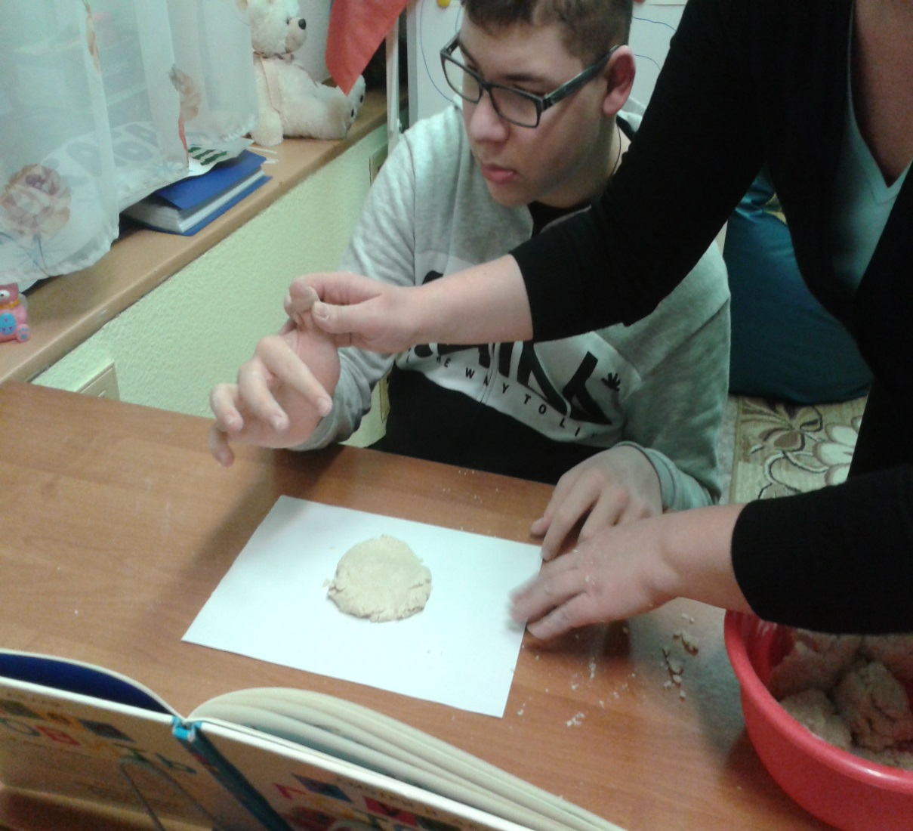
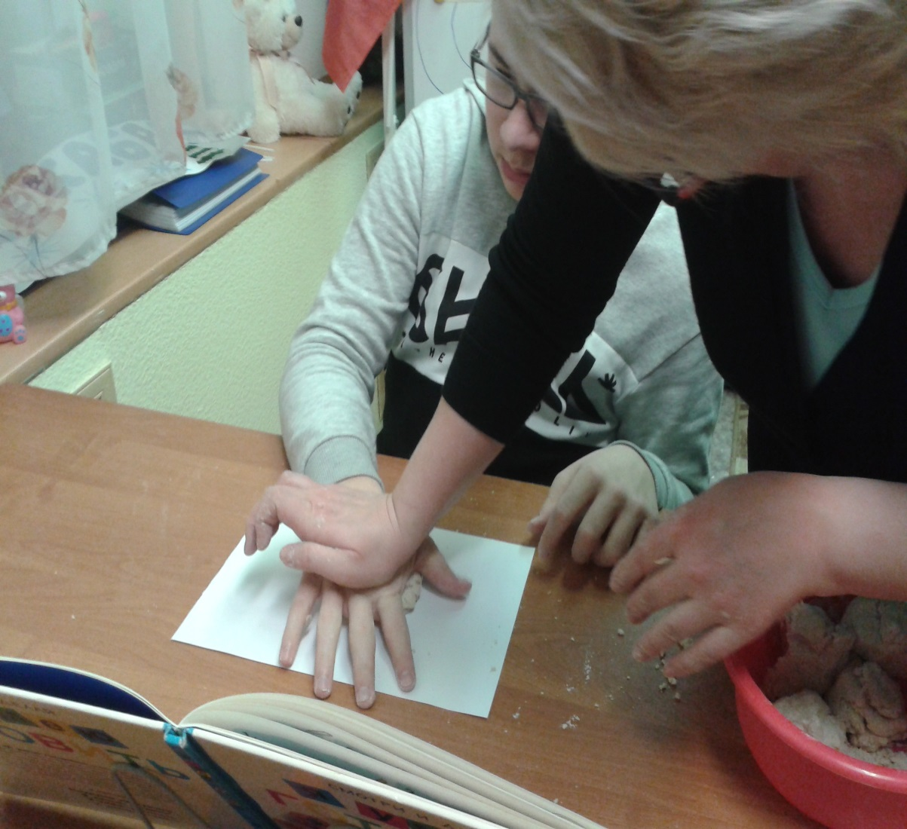
6.Придание нужной формы, расплющивание, прижимание комка из теста

Slide 14
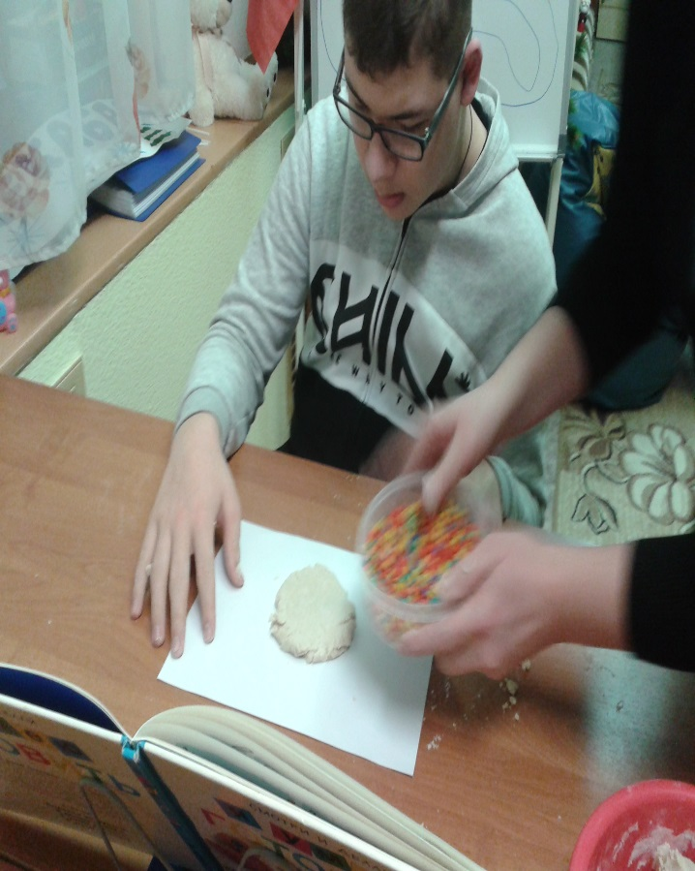
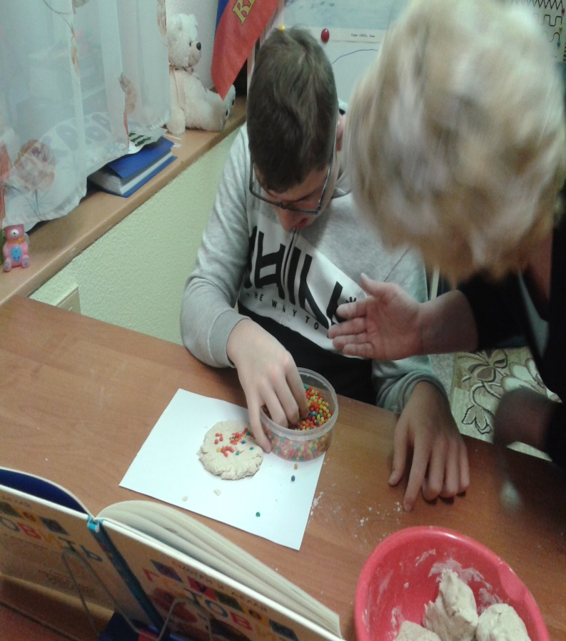
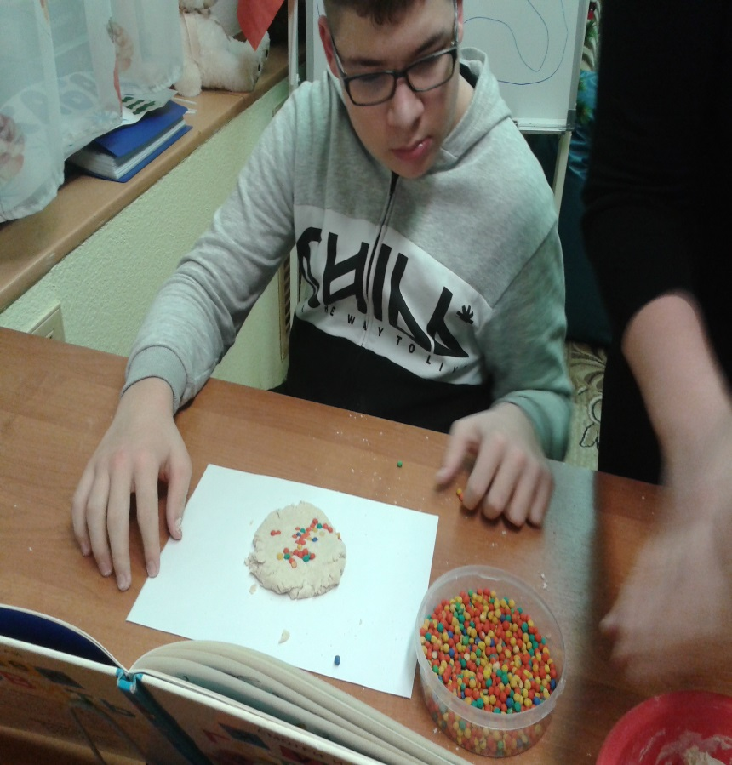
7.Выбор декоративных материалов для украшения изделия (цветной горошек),обследование его свойств, вдавливание горошинок в лепешку из теста. 8.Анализ проделанной работы (что мы делали на занятии; что понравилось больше всего делать; что получилось хорошо, а где нужна тренировка) 9.Положительные оценки за проделанную работу, поощрение, награда,смайлик

Slide 15
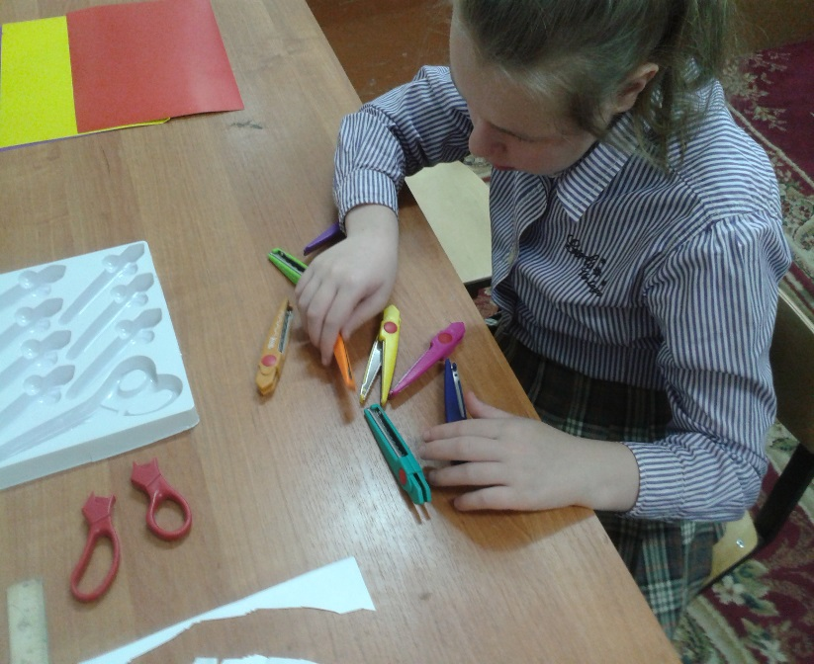
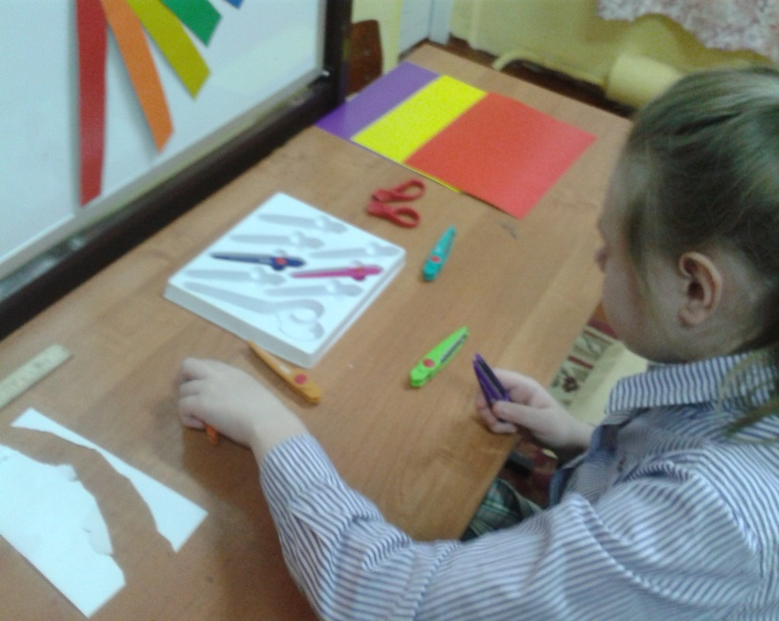
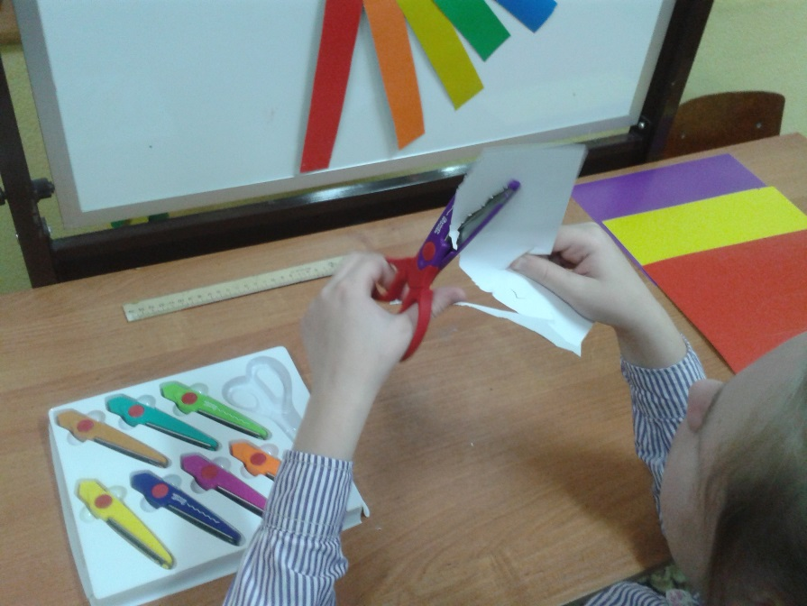
Фрагменты занятия « Фигурные ножницы» Задачи: -учить обследовательским действиям, -изучать свойство фигурных ножниц, -делать надрезы различными насадками -развивать зрительно-двигательную координацию, глазомер, ручную моторику -воспитывать любознательность, развивать интерес к творческой деятельности

Slide 16
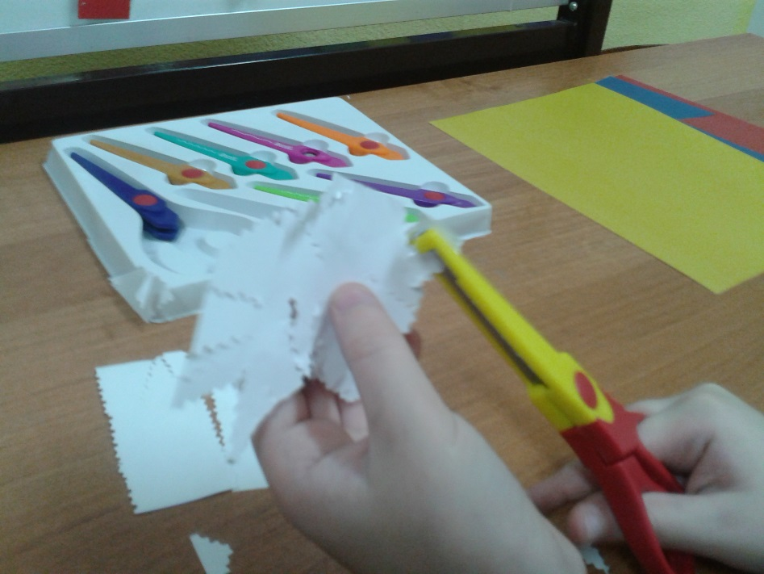
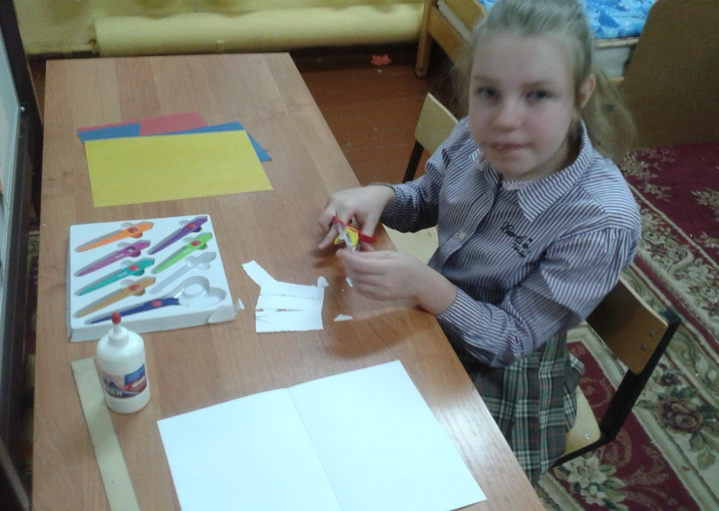

Ход занятия: 1.Сюрпризный момент «Волшебные ножницы». Обследование интересных предметов, изучение резьбы на насадках, пробные надрезы на белой бумаге, рассматривание волнистых кромок. 2.Выбор насадки для надрезов по цветной бумаге. 3.Вырезание кусочков бумаги продолговатой формы для создания цветка.

Slide 17



4.Создание простой композиции «Цветок» 5.Анализ проделанной работы (какие ножницы понравились больше всего; что понравилось больше всего делать: знакомится с ножницами, резать бумагу, клеять цветок. 6.Положительная оценка деятельности, поощрение,смайлик.

Slide 18




Фрагмент занятия «Золотая осень» задачи: -Формировать представления об осени -учить обследовательским действиям, отбирать сухие листья без повреждений для работы, отбирать листья нужного размера -учить наблюдательности, замечать природные изменения -развивать графомоторные навыки -воспитывать заботливое, бережное отношение к природе

Slide 19




Ход занятия: 1.Беседа об изменениях в природе в осенний период; просмотр видео материала «в осеннем лесу», наблюдения за природой школьной территории. Листопад 2.Рассматривание осенних листьев, описание (желтые, красные, сухие, с прожилками). 3.Отбор карандашей нужных цветов для нетрадиционного рисования 4.Выполнение художественной работы «осенние листья» под классическую музыку» 5.Анализ выполненной деятельности (опиши свои чувства во время рисования; что тебе понравилось больше всего делать: обследовать листья, наблюдать за природой, рисовать) 6.Положительная оценка деятельности на занятии, поощрение, наклейка-смайлик

Slide 20


Уважаемые коллеги! Спасибо вам большое за внимание! От всей души желаем творческих успехов!

